Slide 1
«Защита прав ребёнка в Украине»

Slide 2
Дети - не только будущее Украины. Дети - настоящее нашего государства. Именно поэтому деятельность по защите прав ребенка определена Президентом Украины общегосударственным приоритетом.
Должность Уполномоченного Президента Украины по правам ребенка была введена 11 августа 2011 года.

Slide 3
Совсем не просто родителям разобраться в многообразии общеобразовательных учебных заведений - коллегиумы, лицеи, гимназии — чего только сейчас нет. К тому же, практически все школы заявляют, что проводят набор учеников на конкурсной основе. Для тех родителей, которые только задумываются о выборе школы для ребенка и тех, кто уже всерьез этим озабочен ,решил выяснить какие виды средних учебных заведений в Украине существуют, чем регулируется их деятельность, и какие требования могут выдвигать школы к будущим первоклассникам.

Slide 4
Какие бывают школы
Начнем с того, что согласно образовательного уровня, который обеспечивается общеобразовательным учебным заведением, школы бывают:

Slide 5
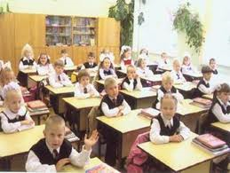
I степени - начальная школа (1-4 класс)

Slide 6
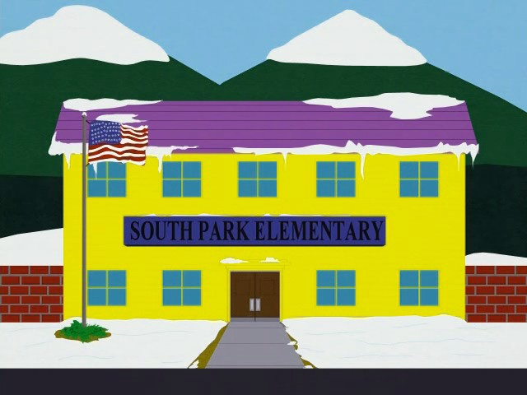
II степени — основная школа (5 — 9 класс)

Slide 7
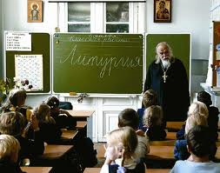
III степени - -старшая школа (10 — 11 класс).

Slide 8
Школы каждой из трех степеней могут функционировать как вместе, так и отдельно. т. е. одно учебное заведение может обеспечивать как полное среднее образование (с 1 по 11 класс), так и только начальное (с 1 по 4).
В зависимости от специализации (или ее отсутствия) в Украине действуют такие общеобразовательные учебные заведения:
школа I-III степени (обычная, без специализации);
специализированная школа (школа-интернат) I-III степени с углубленным изучением отдельных предметов и курсов
гимназия (гимназия-интернат) - учебное заведение II-III степеней с углубленным изучением отдельных предметов в соответствии с профилем;

Slide 9
коллегиум (коллегиум-интернат) - учебное заведение II-III степеней филологически-философского и (или) культурно-эстетического профиля;
лицей (лицей-интернат) - учебное заведение III степени с профильным обучением и допрофессиональной подготовкой (может оказывать образовательные услуги II степени, начиная с 8 класса).

Slide 10
Для детей с особыми потребностями создаются такие общеобразовательные учебные заведения как:
школа-интернат I-III степени - учебное заведение с частичным или полным содержанием за счет государства детей, нуждающихся в социальной помощи;
специальная школа (школа-интернат) I-III степени — учебное учреждение для детей, нуждающихся в коррекции физического и (или) умственного развития;
санаторная школа (школа-интернат) I-III степени — учебное заведение с соответствующим профилем для детей, нуждающихся в длительном лечении;

Slide 11
школа социальной реабилитации - учебное заведение для детей, нуждающихся в особых условиях воспитания (отдельно для девочек и мальчиков);
вечерняя (сменная) школа II-III степени - учебное заведение для граждан, не имеющих возможности учиться в школах с дневной формой обучения;
учебно-реабилитационный центр - учебное заведение для детей с особыми образовательными потребностями, обусловленными сложными проблемами

Slide 12
Спасибо за внимание ☺

